Slide 1
«Предпринимательство было и будет основным компонентом ………………системы любого цивилизационного общества.
Под предпринимательской деятельностью, понимают самостоятельную деятельность граждан и их объединений, направленную на получение дохода.
Однако для достижения поставленной цели необходимы ……., которые требуют соответствующих затрат.
Таким образом, этот вид деятельности сопровождается постоянным вложением денег в производство товаров и …...

Slide 2
Источники финансирования бизнеса
Банковское кредитование
Внешний займ
Выпуск ценных бумаг

Slide 3
«Банк.
Банковская система»
От начала времен было три великих изобретения: огонь, колесо и центральная банковская система.
Уилл Роджерс

Slide 4
План работы
1. Понятие Банк. Доход банка.
2.Банковская система.
3.Банковский кредит.
Условия банковского кредитования
4.Виды банковских кредитов.

Slide 5
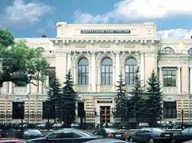
– это финансовая организация, сосредоточившая временно свободные денежные средства предприятий и граждан с целью последующего их предоставления в долг в виде кредитов за определенную плату.
Банк

Slide 6

кредит
депозит
%
%

Slide 7

Доход банка =
% займа - % вклада

Slide 8
заемщик
кредитор

Slide 9
Финансовый посредник
заемщик
кредитор

Slide 10
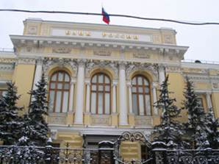
Банковская система РФ
Центральны банк
Коммерческие банки

Slide 11
Виды банков
по типу собственности
Частный
банк
Государственный
банк
Муниципальный банк
Акционерный банк

Slide 12

по пространственному признаку
Международный
Национальный
Региональный
муниципальный

Slide 13
Принципы
банковского кредитования
срочность
платность
возвратность
гарантированность

Slide 14
Функции банка
1.Открытие и ведение денежных счетов клиентов
2.Предоставление кредитов.
3.Осуществлениевалютных операций.
4.Осуществление безналичных операций.
5.Покупка и продажа ценных бумаг.

Slide 15
Домашнее задание
Параграф 6 (стр.67-70)
Заполнить таблицу по теме «Виды банковских кредитов»
Критерии выделения | Название | Суть кредита

